Slide 1
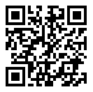
112學年度科技校院繁星計畫 聯合推薦甄選入學招生
網路選填登記就讀志願
系統操作說明會
主辦單位：技專校院招生委員會聯合會
112 年 4 月 20-24 日

Slide 2
重要日程表
日 期 | 辦 理 事 項
112.04.18(二)10:00起 | 考生排名網路查詢
112.04.19(三)10:00起 112.04.26(三)17:00止 | 「網路選填登記就讀志願序系統」練習版
112.04.27(四)10:00起 112.05.03(三)17:00止 | 考生網路選填登記就讀志願序
112.05.09(二)10:00起 | 錄取公告
112.05.16(二)12:00前 | 聲明放棄錄取資格截止期限

Slide 3
網路選填登記就讀志願系統-注意事項(1/2)
建議考生使用桌上型電腦或筆記型電腦，避免使用手機或平板電腦因螢幕太小，資訊欄位顯示不完全，造成漏登資料而影響分發權益。
由考生親自進行系統操作，切勿將甄選編號及設定密碼告知他人。
每位考生須依其就讀科(組)、學程歸屬群別及不分群之系(組)、學程志願至多25個，請審慎選填登記就讀志願。
一經確定送出後即完成就讀志願序登記，不得以任何理由要求修改或重填，請特別注意！！

Slide 4
網路選填登記就讀志願系統-注意事項(2/2)
凡於規定時間內未上網選填登記就讀志願或雖有上網選填登記就讀志願但未確定送出者，均以未登記論，即喪失登記資格與分發機會。
分發錄取生，無論放棄與否，一概不得參加112學年度四技二專甄選入學。
未獲分發錄取考生：得參加112學年度四技二專甄選入學等後續招生管道。

Slide 5
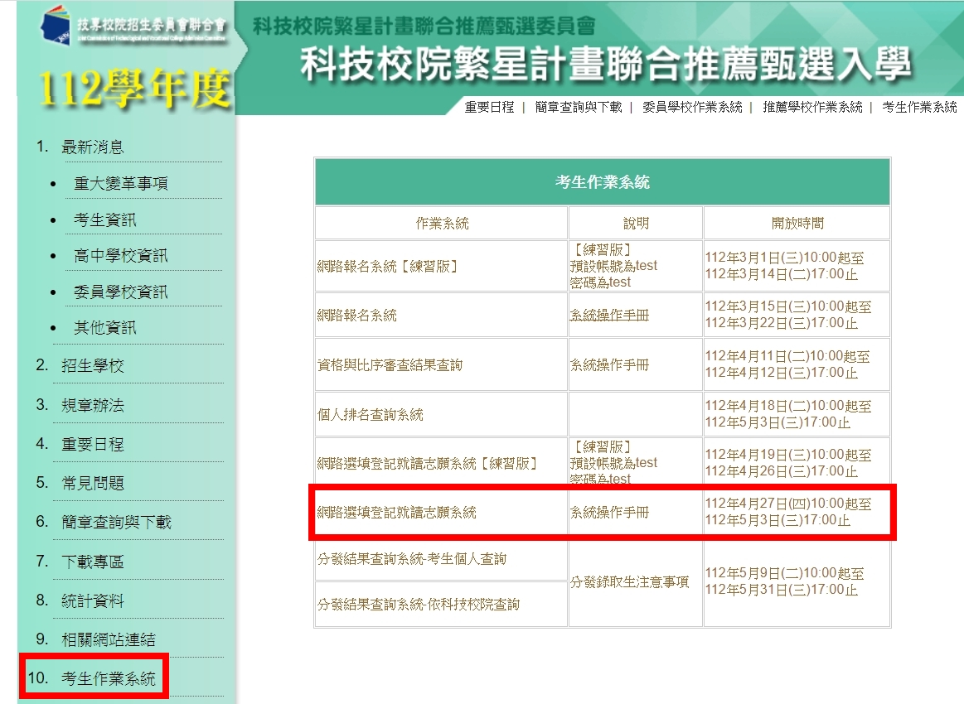
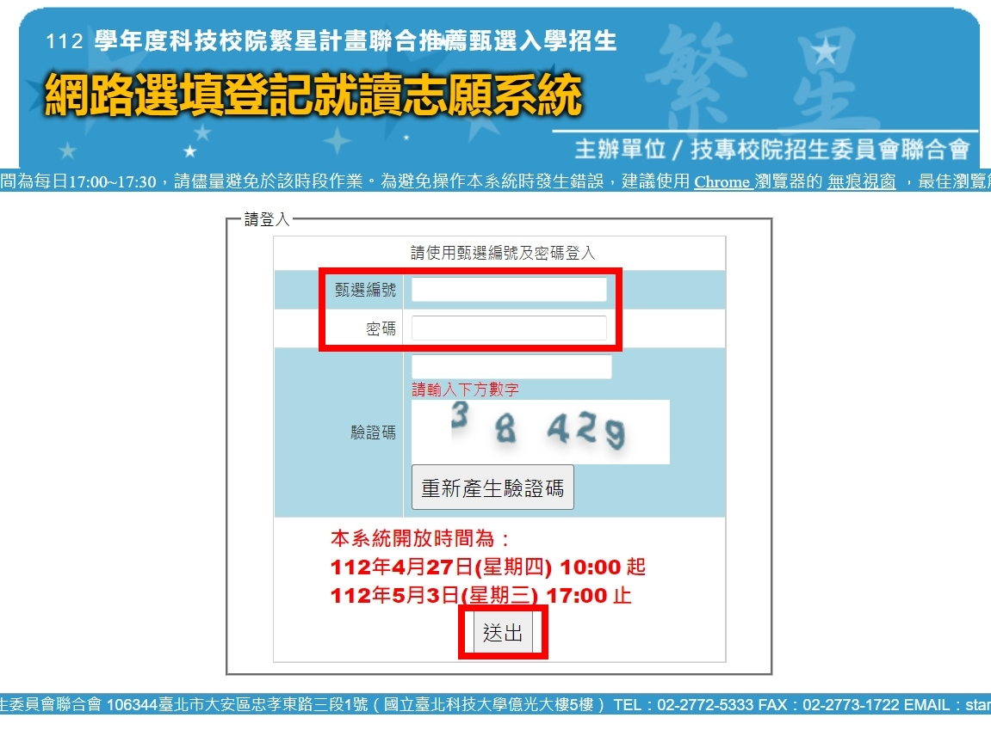
網路選填登記就讀志願系統-系統登入(1/4)
科技繁星網站：https://www.jctv.ntut.edu.tw/star/
至「網路選填登記就讀志願系統」登入甄選編號、已設定之密碼及驗證碼登入系統。

Slide 6
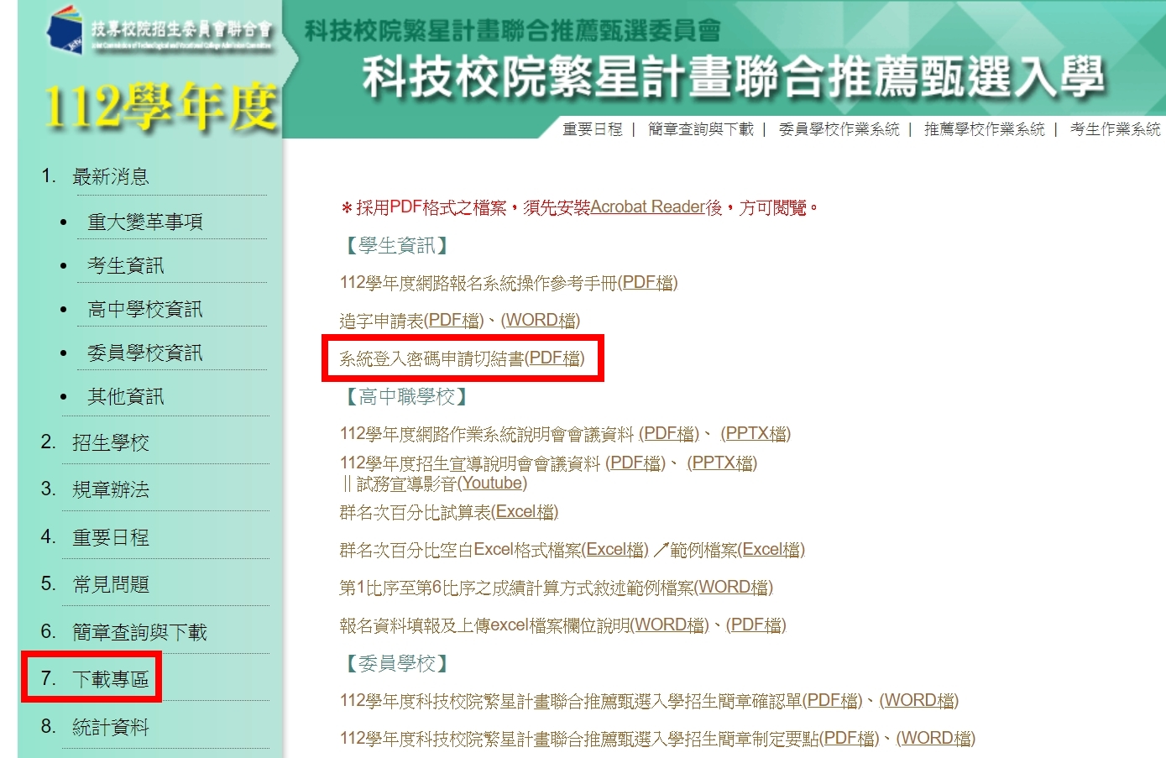
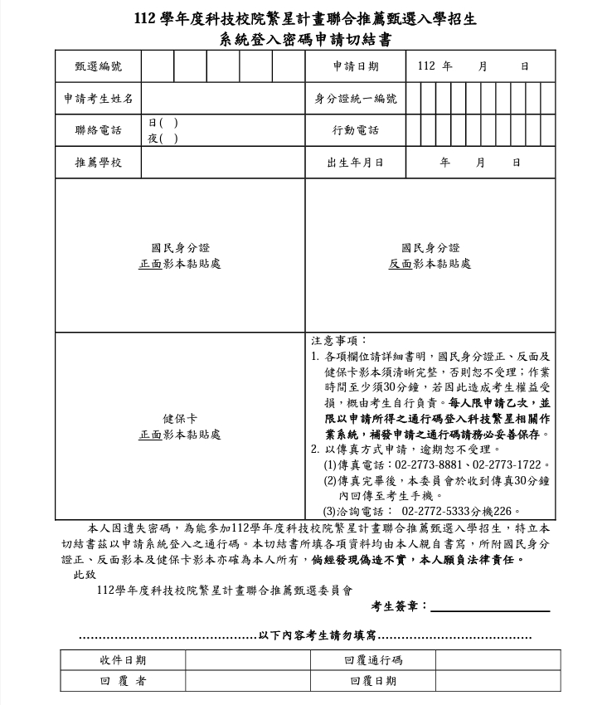
網路選填登記就讀志願系統-系統登入(2/4)
考生忘記密碼，可至本委員會網站下載專區，下載「系統登入密碼申請切結書(PDF檔)」，填妥後傳真至本會申請補發。

Slide 7
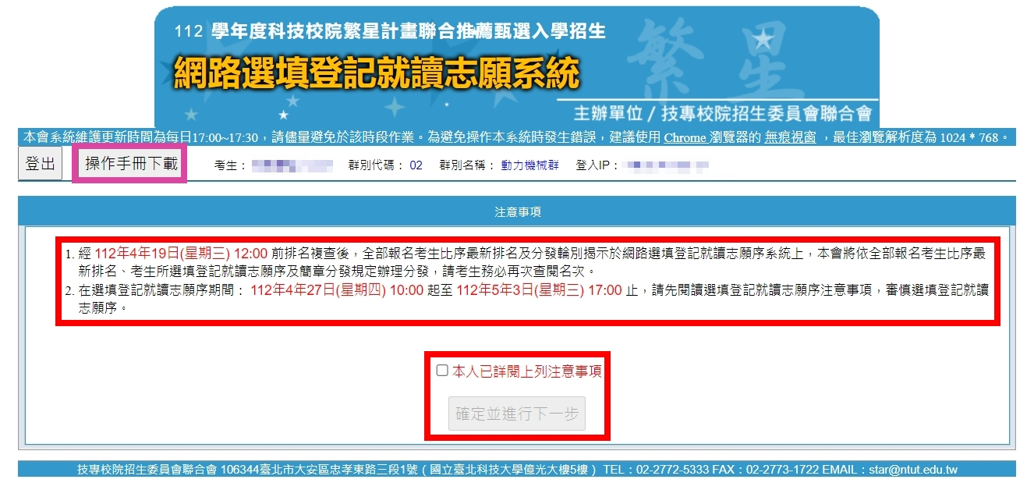
網路選填登記就讀志願系統-系統登入(3/4)
有關系統操作步驟，請詳閱「操作手冊」 。
請務必閱讀注意事項。
閱讀完成請勾選核取方塊後，點選「確定並進行下一步」。
◆
❖
⬥

Slide 8
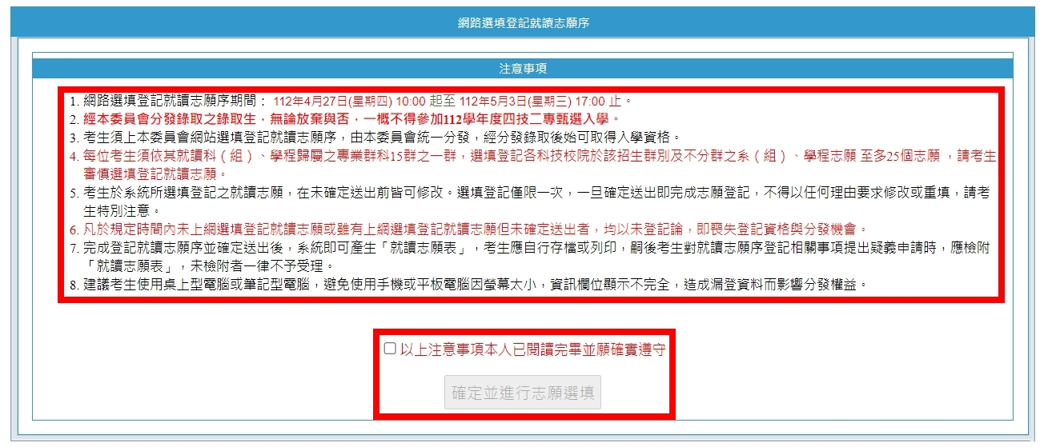
網路選填登記就讀志願系統-系統登入(4/4)
請務必閱讀注意事項。
閱讀完成請勾選核取方塊後，點選「確定並進行志願選填」。
◆
❖

Slide 9
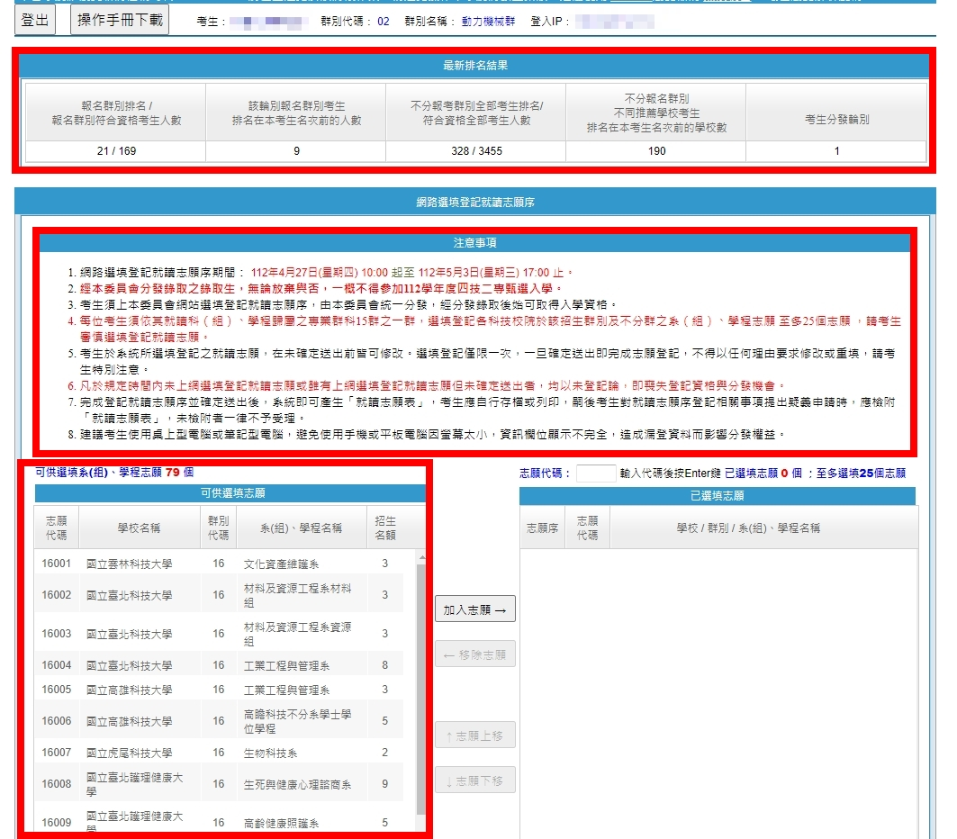
網路選填登記就讀志願系統-選填志願(1/5)
確認最新排名結果
詳閱注意事項
考生可選填登記科技校院為其所屬招生群別及不分群之系（組）、學程志願，皆已列於左方「可供選填志願」內，至多可選填25個校系（組）、學程。
例如：考生甲就讀汽車科，屬於02動力機械群，則可供考生甲選填之志願為： 02動力機械群、16不分群之系（組）、學程
◆
❖
⬥

Slide 10
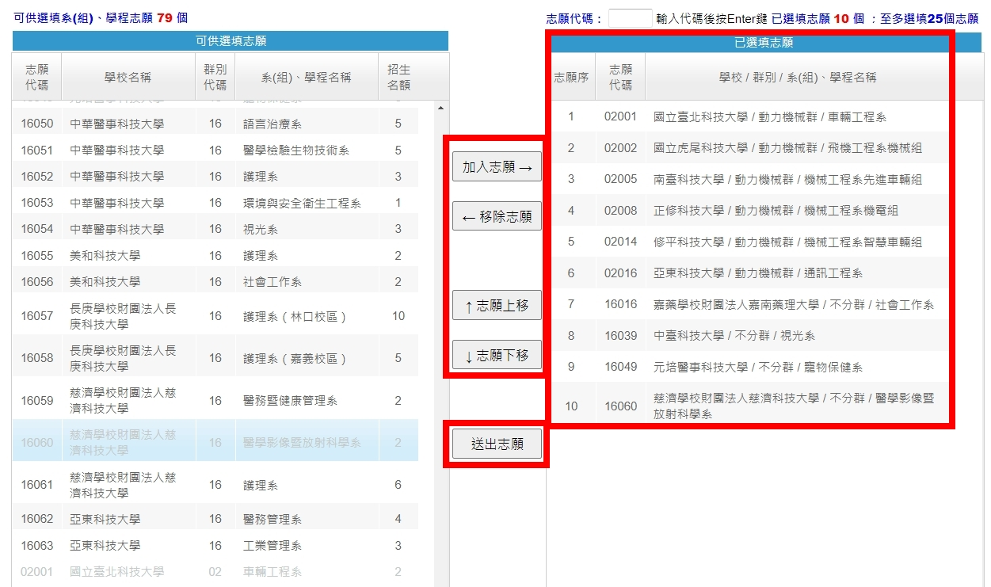
網路選填登記就讀志願系統-選填志願(2/5)
◆
1. 在此可進行「加入志願」、 「移除志願」、「志願上移」或「志願下移」之編輯動作
❖
建議考生使用桌上型電腦或筆記型電腦，避免使用手機或平板電腦因螢幕太小，資訊欄位顯示不完全，造成漏登資料而影響分發權益。
2. 完成所有就讀志願序之選填，請點按「送出志願」

Slide 11
網路選填登記就讀志願系統-選填志願(3/5)
3. 若選填未足25個志願，系統會出現提示訊息；若選填已達25個志願，則不會出現此對話視窗，直接進入下一個畫面。
⬥
備註：
系統無暫存功能，考生若中途登出系統，下次登入須重新操作。
請留意：系統未操作停置超過20分鐘，將自動登出，登出後須重新登入始可使用；另勿開啟多個本系統視窗，以免造成就讀志願序無法送出。

Slide 12
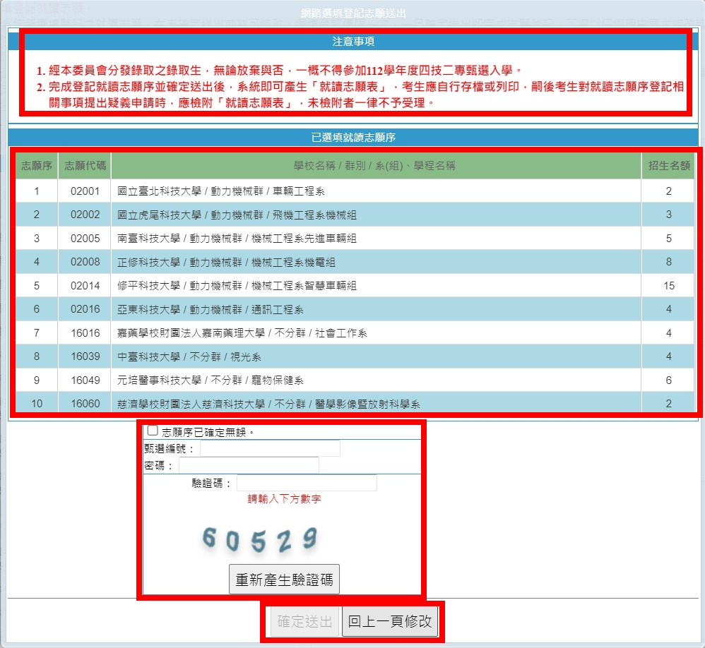
網路選填登記就讀志願系統-選填志願(4/5)
◆
閱讀注意事項。
務必確認已選填就讀志願序之校系（組）、學程是否正確無誤。
志願序若已確認無誤，請勾選「志願序已確定無誤」核取方塊，並輸入「甄選編號」、「密碼」及「驗證碼」
點按「確定送出」。
❖
⬥


Slide 13
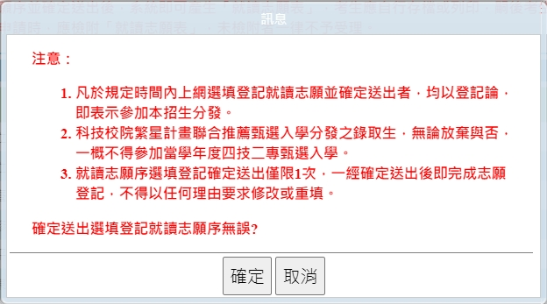
網路選填登記就讀志願系統-選填志願(5/5)
畫面將出現訊息視窗。請務必詳細閱讀。
確定送出選填登記就讀志願序無誤後，點選「確定」。
★★請注意★★
就讀志願序選填登記確定送出僅限1次，一經確定送出後，即不可以任何理由要求修改或重填。

Slide 14
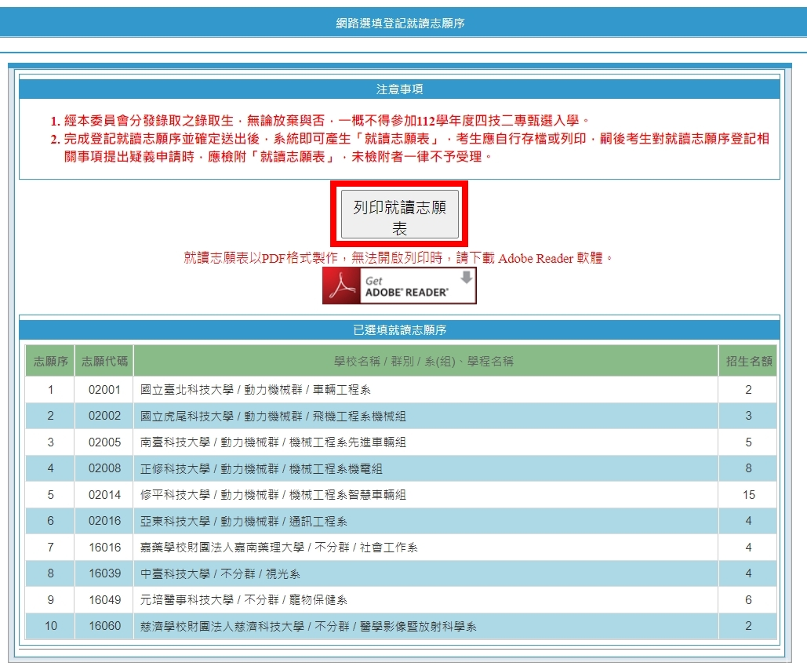
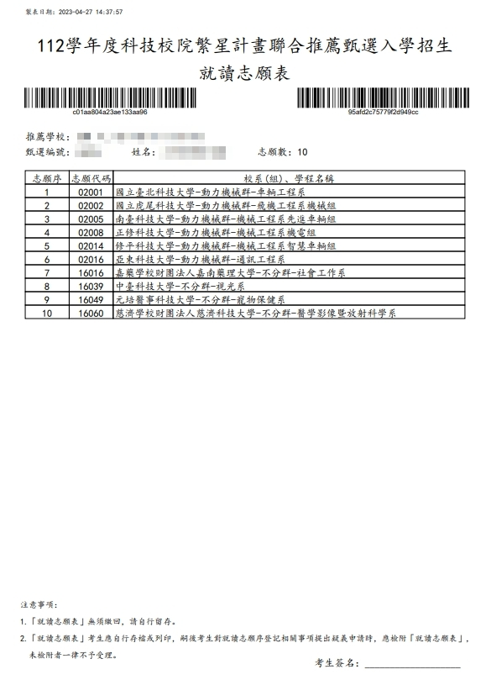
網路選填登記就讀志願系統-列印就讀志願表
請考生將就讀志願序之PDF檔自行存檔或列印留存，嗣後若提出疑義申請複查，須檢附「就讀志願表」。
就讀志願表 【範 例】
自行存檔或列印留存

Slide 15
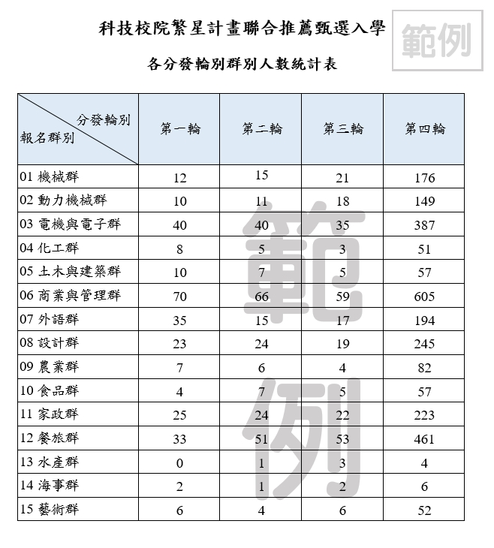
考生排名結果說明(1/4)
112年4月18日10:00起開放考生排名查詢，亦提供「各分發輪別群別人數」，考生可至委員會網站下載專區下載參閱。
考生排名結果可與「各分發輪別群別人數」一併參閱，作為選填志願參考。
考生網路選填登記就讀志願序截止日，為統測考試後，考生可選擇適合之入學管道，或評估錄取生不得報名甄選入學等因素，謹慎選填繁星志願，無意願就讀之招生校系請勿選填。

Slide 16
考生排名結果說明(2/4)
範例1：06商業與管理群-甲生
請詳實核對考生姓名、群別
商管群考生共800名，甲生為商管群排名第26名。
甲生的商管群在第1輪排名第25名。
全部考生共3,583名，甲生為第86名。
不分群別排名在甲生名次前有70校
(第1輪分發考生可參考此欄)
甲生為第1輪分發考生

Slide 17
考生排名結果說明(3/4)
範例2：05土木建築群-乙生
請詳實核對考生姓名、群別
土木群考生共79名，乙生為土木群排名第11名。
乙生的土木群在第2輪排名為第2名。
全部考生共3,583名，乙生為第439名。
不分群別排名在乙生名次前有215校
(第1輪分發考生可參考此欄)
乙生為第2輪分發考生
說明：土木群其他考生，群排名在乙生之後，但為該校之第1輪分發考生，依登記志願有可能在乙生前優先分發。

Slide 18
考生排名結果說明(4/4)
範例3：12餐旅群-丙生
請詳實核對考生姓名、群別
餐旅群考生共598名，丙生為餐旅群排名第207名。
丙生的餐旅群排名在第3輪第38名。
全部考生共3,583名，丙生為第1,399名。
不分群別排名在丙生名次前有278校
(第1輪分發考生可參考此欄)
丙生為第3輪分發考生
說明：餐旅群其他考生，群排名在丙生之前，但為該校第4輪分發考生，依登記志願有可能在丙生後分發。

Slide 19
分發方式說明
比序排名及四輪分發考生
全部報名考生進行比序排名（含同名次參酌比序）。
取各單一推薦學校之考生比序排名（單一推薦學校內比序排名仍相同時，再依推薦學校推薦順序），第1位者為第一輪分發考生、第2位者為第二輪分發考生、第3位者為第三輪分發考生，其餘考生均為第四輪分發考生。
第一輪分發
取各推薦學校第一輪分發考生，並依其比序排名及所選填登記就讀志願序，進行各校系（組）、學程招生名額分發。
若於首輪分發，倘有考生未獲分發錄取之推薦學校，僅由該校原訂於第二輪分發之考生優先參與第一輪遞補分發。
第二輪分發
第一輪分發後若有缺額之校系（組）、學程再進行第二輪分發。取各推薦學校第二輪分發考生（不含已參與第一輪遞補分發者）參加分發。
第三輪分發
分發規則同第二輪。
第四輪分發
分發規則同第二輪。
各科技校院對單一推薦學校考生至多再錄取2名，以各推薦學校推薦順序較前者優先錄取。

Slide 20
分發釋例說明(1/3)
A校 | 所有報名考生 比序排名 | 群別 | 推薦學校推薦順序 | 分發 輪次
A-2 | 85 | 07群 | 2 | 第一輪
A-1 | 116 | 06群 | 1 | 第二輪
A-3 | 116 | 03群 | 3 | 第三輪
A-4 | 220 | 08群 | 4 | 第四輪
A-5 | 278 | 07群 | 5
A-6 | 423 | 03群 | 6
A-7 | 515 | 03群 | 7
A-8 | 619 | 06群 | 8
A-9 | 629 | 07群 | 9
A-10 | 702 | 07群 | 10
A-11 | 812 | 06群 | 11
A-12 | 916 | 03群 | 12
A-13 | 959 | 08群 | 13
A-14 | 963 | 07群 | 14
A-15 | 1185 | 06群 | 15
B校 | 所有報名考生 比序排名 | 群別 | 推薦學校推薦順序 | 分發 輪次
B-1 | 227 | 08群 | 1 | 第一輪
B-2 | 765 | 05群 | 2 | 第二輪
B-3 | 894 | 08群 | 3 | 第三輪
B-4 | 1592 | 05群 | 4 | 第四輪
B-5 | 2088 | 05群 | 5
四輪分發考生：全部報名考生進行比序排名(含同名次參酌比序)後，取各單一推薦學校之考生比序排名進行分發(單一推薦學校內比序排名仍相同時，再依推薦學校推薦順序)，第1位者為第一輪分發考生、第2位者為第二輪分發考生、第3位者為第三輪分發考生，其餘考生均為第四輪分發考生。
例如：A校A-4參加第四輪分發，其在08群是否可以錄取，須視第一輪、第二輪及第三輪分發後，A-4所填之08群志願系(組)、學程是否仍有招生名額、考生排名及分發規則而定。

Slide 21
分發釋例說明(2/3)
範例：參與科技繁星推薦學校計300校，共3,825人符合推薦資格。
第一輪 |  | 第二輪 |  | 第三輪 |  | 第四輪
不分群別考生排名 | 分發順位 | 不分群別考生排名 | 分發順位 | 不分群別考生排名 | 分發順位 | 不分群別考生排名 | 分發順位
1 | 1 | 7 | 1 | 35 | 1 | 220 | 1
2 | 2 | 31 | 2 | 92 | 2 | 226 | 2
3 | 3 | 36 | 3 | 123 | 3 | 235 | 3
4 | 4 | 45 | 4 | 132 | 4 | 263 | 4
5 | 5 | 48 | 5 | 134 | 5 | 273 | 5
6 | 6 | 51 | 6 | 144 | 6 | 278 | 6
8 | 7 | 64 | 7 | 190 | 7 | 293 | 7
9 | 8 | 68 | 8 | 193 | 8 | 314 | 8
… | … | … | … | … | … | … | …
3,351 | 300 | 3,557 | 300 | 3,619 | 300 | 3,825 | 2,925
註：排名為全部報名考生進行比序排名（含同名次參酌比序）

Slide 22
分發釋例說明(3/3)
在所屬群別比序排名很前面的考生，為何仍無法保證錄取心目中的理想志願？
為提供各地區學生適性揚才之均等機會、縮減城鄉差距，充分彰顯繁星計畫的精神，第一輪至第三輪分發作業是全部報名考生進行比序排名後，取各單一推薦學校考生比序排名前三名，依其所選填登記就讀志願序進行分發。
所以若非該推薦學校比序排名前三名之考生，則將在第四輪進行分發，此時該考生心目中理想志願是否能被分發錄取，須視第一輪至第三輪分發後該志願是否仍有缺額及考生的排名順序而定，故即使考生在所屬群別排名很前面，並非表示必然錄取某一志願。

Slide 23
錄取公告
112年5月9日（星期二）10：00起，在本委員會網站公告錄取名單，不另寄分發結果之書面通知，考生須自行上網查詢、下載或列印各考生之分發結果通知單。考生如未上網查詢，而致錄取權益受損，概由考生自行負責。各考生就讀學校亦可自行上網查詢或列印錄取名單存參。 （網址：https://www.jctv.ntut.edu.tw/star/）
分發結果複查
考生對分發結果有疑義時，請填妥簡章附件六之「排名及分發結果複查申請表」，連同「就讀志願表」於112年5月10日12:00前向本委員會以傳真方式提出複查申請，並以電話確定本會已收到傳真，未依規定期限及方式申請複查概不受理。
本招生各科技校院不另辦理錄取報到作業。

Slide 24
錄取規定
經本委員會分發錄取之錄取生，無論放棄與否，一概不得參加112學年度四技二專甄選入學。
未依規定期限及方式，以書面向錄取學校辦理聲明放棄錄取資格者，不得參加112學年度四技二專技優甄審入學招生、日間部聯合登記分發入學招生、各校單獨招生及大學各招生管道之招生，違者取消本招生錄取資格。

Slide 25
放棄錄取資格
錄取生因故欲申請放棄錄取資格者，請填寫「112學年度科技校院繁星計畫聯合推薦甄選入學招生放棄錄取資格聲明書」（如簡章附件七），於112年5月16日（星期二）12：00前將此書面資料傳真至錄取學校，且以電話確定錄取學校已收到傳真，始完成放棄程序。未依規定期限及方式聲明放棄者，概不受理。
本項作業辦理以傳真收到考生之文件為主。

Slide 26
意見交流
電話：02-2772-5333 (代表號)
傳真：02-2773-8881、02-27731655
網址：https://www.jctv.ntut.edu.tw/star/
電子郵件信箱：star@ntut.edu.tw
~ 感謝您的參與 ~

